Slide 1
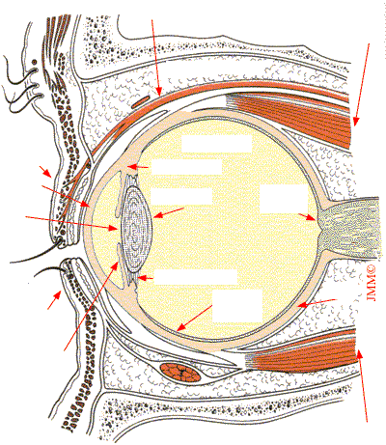
rappels anatomiques
Os frontal
Muscle releveur de la paupière supérieure
Muscle droit supérieur
paupière supérieure
graisse orbitaire
corps vitré
cornée
corps ciliaire
cristallin
nerf optique
pupille
cils
zonule de Zinn
rétine choroïde
sclère
paupière inférieure
iris
Muscle droit inférieur

Slide 2
Examens
Fixez la petite lumière au centre de l'appareil.
Cachez l'œil droit avec votre main.
Regardez droit devant vous.
Suivez mon doigt des yeux.
Regardez en haut et à gauche.
Regardez fixement ce point. La lumière ne vous fera pas mal.
Je vais faire un fond d'œil.
Je vais examiner votre champ visuel.
Fixez mon œil gauche avec votre œil ouvert.

Slide 3
Examens
Continuez à me regarder droit dans les yeux.
Prévenez-moi si nous arrivons à un point aveugle.
Prévenez-moi dès que vous voyez le crayon.
Je vais étudier votre acuité visuelle.
Couvrez-vous l’œil droit avec ce cache.
Pouvez-vous voir la première ligne sur la carte ? Non, c'est très flou.
Combien de doigts voyez-vous ?
C’est plus clair ou plus sombre qu’avant ?

Slide 4
lunettes

Slide 5
Trouble de la vue
1. Quand votre vue se brouille, c’est tout à coup et est-ce douloureux ?
2. Vous voyez nettement les objets de loin (vs) bien de près ?
c) Non, c’est progressif mais c’est flou qu’avec mon œil gauche. ça fait pas mal.
b) Non, je suis myope (vs) Non, j'ai beaucoup de mal à lire les journaux
Est-ce que votre vue baisse plutôt pendant la journée ou plutôt le soir?
a) ma vue se brouille si c’est trop éclairé… ça me fait mal aux yeux. (IRITITE) Chez moi, je tire les rideaux pour faire sombre

Slide 6
Trouble de la vue
DIPLOPLIE Vous dites que vous voyez double : les images se superposent sur le côté ou à la verticale ?
Avez-vous l'impression d'avoir une tache sombre devant les yeux, ou il vous arrive de voir des étincelles ?
i) Les images sont l’une au dessus de l’autre.
f) => Oui, comme une mouche qui vole.
=> Parfois c’est comme des étoiles devant les yeux mais c'est plutôt des éclairs lumineux ou des anneaux brillants.

Slide 7
Vos yeux vous démangent souvent ?
On vous a dit que vous louchiez ?
Votre œil rouge, ça existe dans votre famille ; ça gêne votre vision ?
Avez-vous l’impression d’avoir un corps étranger dans l’œil ? (KERATITE)
h) Oui, je les frotte tout le temps.
e) Non, personne ne m'en a parlé.
g) Oui, mon frère les a aussi rouges, ça gêne ma vue uniquement si je regarde avec l’œil rouge
d) Oui, c’est désagréable : du coup mon œil cligne sans arrêt et mon œil pleure comme pour l’enlever mais ça fait rien.
Pouvez-vous lire ? Coudre ?
c b a i f h e g d

Slide 8
Larmoiement & douleur
« Bonjour ! Alors qu’est-ce qui vous arrive? D.
i1) - Bonjour, je viens vous voir parce que mon œil droit me brûle!
1:
Depuis quand est-ce qu’il est dans cet état ? G.
f1) - Depuis hier !
2 :
- Ok à peu près 12 heures donc ? Ok, et vous avez eu un traumatisme oculaire ou périoculaire ? A.
e1) - C'est-à-dire ? c’est quoi périoculaire ?
3 :
b1) Alors ça oui, et pas un seul, je vous prie de croire. J’ai reçu des éclis de bois, et du produit d'entretien !
- C’est autour de l’œil mais vous n’avez pas l’air d’avoir des atteintes à ce niveau là. Vous avez reçu des corps étrangers dans les yeux ? E.
4 :

Slide 9
Larmoiement & douleur
Houlà tout ça !!!! C’est normal que votre œil vous brûle Qu’est ce que vous avez fait alors ? J.
c1) - Ben je me suis rincé les yeux à l’eau. Et puis je me suis mis du collyre.
5:
- Pouvez-vous me donner le nom de ce collyre ? K.
h1) J'ai la boîte sur moi.
6:
- Oui c’est du biocidan. Avant de vous examiner, je vais vous poser d’autres questions: vous arrive-t-il de cligner des yeux ? I.
k1) - Oui, ça me fait du bien aux yeux
7:
- Vous avez l’impression que parfois vos yeux piquent ou brûlent ? M.
l1) - Oui, surtout quand j'ai mal dormi, ça fait des picotements dans les yeux.
8:
- Quand ça vous pique, il y a quelque chose qui vous soulage ? L.
g1) - Fermer les yeux un moment ou me les masser, ça me fait du bien
9:

Slide 10
Larmoiement & douleur
- Avez-vous parfois des écoulements oculaires ? B.
d1) - Ça veut dire quoi écoulement machin chose ?
10 :
11:
- Ben, est ce que vos yeux larmoient ? C.
a1) - Ah, euh comme des larmes vous voulez dire, quand je pleure pas, oui ça m’arrive.
Comment sont ces écoulements : purulents ? épais ? aqueux ? F.
m1) - Puru quoi ? je sais pas en tout cas, je les trouve irritants
12:
13:
- Ok, une dernière question: est-ce que vous avez des étourdissements ? H.
j1) - Non rien de tel.

Slide 11
fin !

